Slide 1
Nhóm 4:
Thành Viên Trong nhóm:
Nguyễn Cao Kỳ
Hoàng Minh Luân
Trần Đình Hiếu
Trịnh Hoàng Gia Bảo

Slide 2
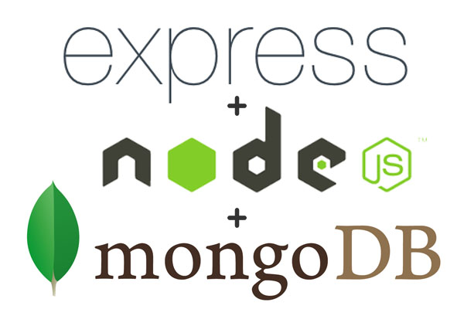
Mô Hình NodeJS
NodeJs Là Gì ?

Slide 3
Mô Hình NodeJS Là Gì?
Nodejs là một nền tảng được phát triển độc lập được xây dựng trên javascript runtime của chrome’s mà chúng ta có thể xây dựng được ứng dụng mạng nhanh chóng và dễ dàng mở rộng.
Nodejs được xây dựng và phát triển từ năm 2009 và được bảo trợ từ công ty Joyent. Khả năng đáp ứng của nodejs là rất nhanh bởi nodejs được viết hầu hết bởi ngôn ngữ C.

Slide 4
Những ứng dụng nào có thể viết bằng nodejs?
Các chương trình như :
Các kênh chat với tốc độ thời gian thực runtime.
Các chương trình upload file
Các máy chủ quảng cáo
Các dịch vụ đám mây
Và bất kỳ ứng dụng dữ liệu thời gian thực nào.

Slide 5
Nodejs cho phép chúng ta làm gì ?
Nodejs cho phép chúng ta chạy các ứng dụng ở trên các hệ điều hành khác nhau.
Mô hình nodejs hoàn toàn dựa trên các sự kiện và các cơ chế non-blocking điều này làm cho nodejs trở nên nhẹ nhanh và hiệu quả ở các ứng dụng free-time chạy đa nền tảng và đa thiết bị.
Về tốc độ thực thi, Node.js có thể nói là nhanh nhất hiện nay, hơn cả java.
Có giấy phép: NodeJS đã được cấp giấy phép bởi MIT License.

Slide 6
NodeJS đặc tính rất quan trọng đó là Realtime, tuy nhiên vẫn còn khá nhiều đặc tính khác:
Tất cả các API của NodeJS đều không đồng bộ (none-blocking), nó chủ yếu dựa trên nền của NodeJS Server và chờ đợi Server trả dữ liệu về. Node.js giúp máy chủ để có được một phản ứng từ các cuộc gọi API trước (Realtime).
Chạy rất nhanh: NodeJ được xây dựng dựa vào nền tảng V8 Javascript Engine nên việc thực thi chương trình rất nhanh.
Node.js sử dụng một mô hình luồng duy nhất với sự kiện lặp. cơ chế tổ chức sự kiện giúp các máy chủ để đáp ứng một cách không ngăn chặn và tạo đề hạn chế để xử lý yêu cầu.
Không đệm: NodeJS không đệm bất kì một dữ liệu nào và các ứng dụng này chủ yếu là đầu ra dữ liệu.

Slide 7
Nhược điểm NodeJS
Ứng dụng nặng tốn tài nguyên Nếu bạn cần xử lý các ứng dụng tốn tài nguyên CPU như encoding video, convert file, decoding encryption… hoặc các ứng dụng tương tự như vậy thì không nên dùng NodeJS.
NodeJS và ngôn ngữ khác NodeJS, PHP, Ruby, Python .NET …thì việc cuối cùng là phát triển các App Web. NodeJS mới sơ khai như các ngôn ngữ lập trình khác. Vậy nên bạn đừng hi vọng NodeJS sẽ hơn PHP,Ruby,Python… ở thời điểm này.

Slide 8
Ưu điểm NodeJS
JSON APIs Bởi lẽ REST/JSON APIs gọn nhẹ là điều khiến NodeJS tỏa sáng. Với cơ chế event-driven, non-blocking I/O(Input/Output) và mô hình kết hợp với Javascript là sự lựa chọn tuyệt vời cho các dịch vụ Webs làm bằng JSON.
Ứng dụng trên 1 trang( Single page Application) Nếu bạn định viết 1 ứng dụng thể hiện trên 1 trang (Gmail?) NodeJS rất phù hợp để làm. Với khả năng xử lý nhiều Request/s đồng thời thời gian phản hồi nhanh.
Shelling tools unix NodeJS sẽ tận dụng tối đa Unix để hoạt động. Tức là NodeJS có thể xử lý hàng nghìn Process và trả ra 1 luồng khiến cho hiệu xuất hoạt động đạt mức tối đa nhất và tuyệt vời nhất.
Streamming Data (Luồng dữ liệu) NodeJS sẽ xây dựng các Proxy phân vùng các luồng dữ liệu để đảm bảo tối đa hoạt động cho các luồng dữ liệu khác.
Ứng dụng Web thực Giả sử bạn xây dựng 1 ứng dụng chat, feed … Facebook, Twitter là điển hình cho Web thực. NodeJS làm khá tốt điều đó!

Slide 9
Bạn KHÔNG nên sử dụng Node.js khi
Xây dựng các ứng dụng hao tốn tài nguyên: Node.js hay bị rơi vào trường hợp thắt cổ chai khi làm việc với những file dung lượng lớn.
Một ứng dụng chỉ toàn CRUD: Node.js không nhanh hơn PHP khi bạn làm các tác vụ mang nặng tính I/O như vậy.

Slide 10
Bạn KHÔNG nên sử dụng Node.js khi
Bạn cần sự ổn định trong ứng dụng của bạn: Chỉ với 4 năm phát triển của mình (2009-2013), version của Node.js đã là 0.10.15. Trong document của Node.js còn có cả mục API stable: đánh số từ 1-5. Tức là mọi API đều có thể thay đổi.
Quan trọng nhất: Bạn chưa hiểu hết về Node.js Với phần lớn các API hoạt động theo phương thức non-blocking/async việc không hiểu rõ vấn đề sẽ làm cho việc xuất hiện những error mà thậm chí bạn không biết nó xuất phát từ đâu. và sẽ ít có sự support từ cộng đồng.

Slide 11
Bạn Nên dùng Node.js khi
1. Vì được xây dựng dựa trên JavaScript nên Node.js thực sự tỏa sáng trong việc xây dựng RESTful API (json).
2. Những ứng dụng đòi hỏi các giao thức kết nối khác chứ không phải chỉ có http. Với việc hỗ trợ giao thức tcp, từ nó bạn có thể xây dựng bất kỳ một giao thức custom nào đó một cách dễ dàng.
3. Những ứng dụng thời gian thực: chat, lịch….Node.js dường như sinh ra để làm việc này! !
4. Những website stateful. Node.js xử lý mọi request trên cùng một process giúp cho việc xây dựng các bộ nhớ đệm .

Slide 12
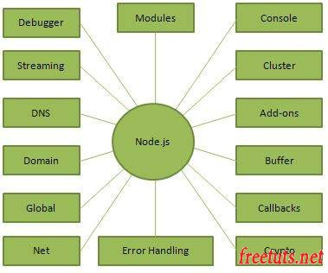
Sơ đồ về các thành phần quan trọng trong NodeJS

Slide 13
Giải thích về sơ đồ
.Stream được dùng để đọc dữ liệu từ một nguồn nào đó. Nó có thể là dữ liệu từ file hay nhập từ bàn phím.
.Modunles trong Js được dùng để tách mã lệnh thành từng phần riêng lẻ, giúp việc quản lí và viết lệnh của chương trình dễ dàng hơn. 1 modunle có thể là 1 hàm hay 1 đối tượng và được khai báo ở 1 tin riêng lẻ
. DNS (viết tắt của Domain Name System - Hệ thống tên miền) là một hệ thống cho phép thiết lập tương ứng giữa địa chỉ IP và tên miền

Slide 14
Giải thích về sơ đồ
. Callback có tính chất không đồng bộ tương đương cho một hàm. Một hàm callback được gọi khi hoàn thành một nhiệm vụ cụ thể. Tất cả các API của Node đều được viết theo các cách của hàm callback. trên internet
. Buffer trong Node.js là các lớp toàn cục và có thể được truy cập trong ứng dụng mà không cần khai báo các Buffer Module bởi phương thức require() như các Module khác.
. Khái niệm Toàn cục (Global) tức là mọi thứ đều có quyền truy cập đến. Trong Node.js cũng vậy, các đối tượng toàn cục là có sẵn cho tất cả Module.

Slide 15
Giải thích về sơ đồ
. Cluster là một hệ thống bao gồm nhiều máy chủ được kết nối với nhau theo dạng song song hay phân tán và được sử dụng như một tài nguyên thống nhất.
. Add-On: Trong quá trình chạy phải thông qua 1 trình biên dịch của NodeJS nên sẽ lâu hơn 1 chút. Bạn có thể viết 1 Addon C++ dùng kết hợp với NodeJS nhằm tăng hiệu suất tối đa.
.Lớp Domain được sử dụng để cung cấp tính năng định tuyến các Error và Exception tới một đối tượng Domain. Lớp Domain này xử lý các lỗi mà nó bắt được và lắng nghe sự kiện error của nó
. Error Handling Đây là các middleware phục vụ cho việc xử lý lỗi

Slide 16
Giải thích về sơ đồ
.CryptTo: Đôi khi bạn muốn mã hóa thông tin trước khi lưu vào cơ sở dữ liệu để thông tin được an toàn hơn. Trong Crypto có rất nhiều module riêng và mỗi module là một loại mã hóa khác nhau
. Debugner: Bao gồm một tiện ích gỡ lỗi out-of-quá trình truy cập thông qua một Giao Thức TCP và được xây dựng trong gỡ lỗi
.Custom domain: Tên miền là tên gọi có tác dụng để thay thế 1 địa chỉ IP.
. Net Module trong Node.js được sử dụng để tạo Server và Client. Module này cung cấp một Network Wrapper không đồng bộ

Slide 17
Cảm ơn Cô và các bạn đã theo dõi và lắng nghe.

